Slide 1
Ingeniería de Software
Producto y proceso de software

Slide 2
Producto y proceso de software
¿Qué imagen se tiene?

Slide 3
Objetivos
Definir la Ingeniería de Software y explicar su importancia.
Discutir los conceptos de producto de software y proceso de software.
Definir la importancia de la visibilidad de los procesos.
Introducir la noción de responsabilidad profesional.

Slide 4
Agenda
Productos de Software.
El proceso de Software.
El modelo de Espiral de Boehm.
La visibilidad de los procesos.
Responsabilidad profesional.

Slide 5
Ingeniería de Software
Las economías de los países desarrollados dependen en gran parte del software.
Más y más sistemas son actualmente controlados por software.
La Ingeniería de Software concierne a teorías, métodos y herramientas para el desarrollo profesional de software.

Slide 6
Costos del Software
Los costos del software a menudo dominan al costo del sistema. El costo del software es a menudo más caro que el hardware.
Cuesta más mantener el software que desarrollarlo. Para sistemas con una larga vida, este costo se multiplica.
La Ingeniería de Software concierne a un desarrollo efectivo en cuanto a costos del software.

Slide 7
Productos de Software
Productos genéricos.
Productos que son producidos por una organización para ser vendidos al mercado.
Productos hechos a medida.
Sistemas que son desarrollados bajo pedido a un desarrollador específico.
La mayor parte del gasto del software es en productos genéricos, pero hay más esfuerzo en el desarrollo de los sistemas hechos a medida.

Slide 8
Características de los Productos de Software
Mantenible.
Debe ser posible que el software evolucione y que siga cumpliendo con sus especificaciones.
Confiable.
El software no debe causar daños físicos o económicos en el caso de fallos.
Eficiente.
El software no debe desperdiciar los recursos del sistema.
Fácil de usar.
El software debe contar con una interfaz de usuario adecuada y su documentación.

Slide 9
Importancia de las características del producto
La importancia relativa de las características depende del tipo de producto y el ambiente en el que será utilizado.
En algunos casos, algunos atributos pueden dominar.
En sistemas de seguridad críticos de tiempo real, los atributos clave pueden ser la confiabilidad y la eficiencia.
Los costos tienden a crecer exponencialmente si se requieren niveles estrictos de determinadas características.

Slide 10
El Proceso de Software
Conjunto estructurado de actividades requeridas para desarrollar un sistema de software.
Especificación.
Diseño.
Validación.
Evolución.
Las actividades varían dependiendo de la organización y del tipo de sistema a desarrollar.
Debe estar explícitamente modelado si va a ser bien administrado.

Slide 11
Características del proceso
Definido
¿Se encuentra el proceso bien definido y es comprensible?
Visible
¿El proceso es visible?
Asistido
¿Puede el proceso ser soportado por herramientas CASE?
Aceptable
¿El proceso es aceptado por el personal involucrado?

Slide 12
Características del proceso
Confiable
¿Los errores del proceso son descubiertos antes de que se conviertan en errores del producto?
Robusto
¿Puede continuar el proceso a pesar de problemas inesperados?
Mantenible
¿Puede el proceso evolucionar para cumplir con los objetivos organizacionales?
Ágil
¿Qué tan rápido puede producirse el sistema?

Slide 13
Modelo de Ingeniería del Proceso
Especificación: establecer los requerimientos y restricciones del sistema.
Diseño: modelar la solución.
Construcción: desarrollar el sistema.
Prueba: verificar y validar que el sistema cumpla con las especificaciones requeridas.
Instalación: entregar el sistema al usuario y asegurar su funcionamiento.
Mantenimiento: ¿reparar fallos en el sistema cundo sea descubiertos?

Slide 14
Problemas en el Modelo del Proceso
Normalmente, las especificaciones son incompletas o anómalas
No existe una distinción precisa entre la especificación, el diseño y la construcción
No se puede probar el sistema hasta que se haya producido
El software no se puede remplazar siempre durante el mantenimiento

Slide 15
Modelos Genéricos de Desarrollo de Software
Modelo de Cascada
Separa en distintas fases la especificación y el desarrollo.
Desarrollo Evolutivo
La especificación y el desarrollo están intercalados.
Prototipado
Un modelo sirve de prototipo para la construcción del sistema final.

Slide 16
Modelos Genéricos de Desarrollo de Software
Transformación Formal
Un modelo matemático del sistema se transforma formalmente en la implementación.
Desarrollo basado en Reutilización
El sistema es ensamblado a partir de componentes existentes.

Slide 17
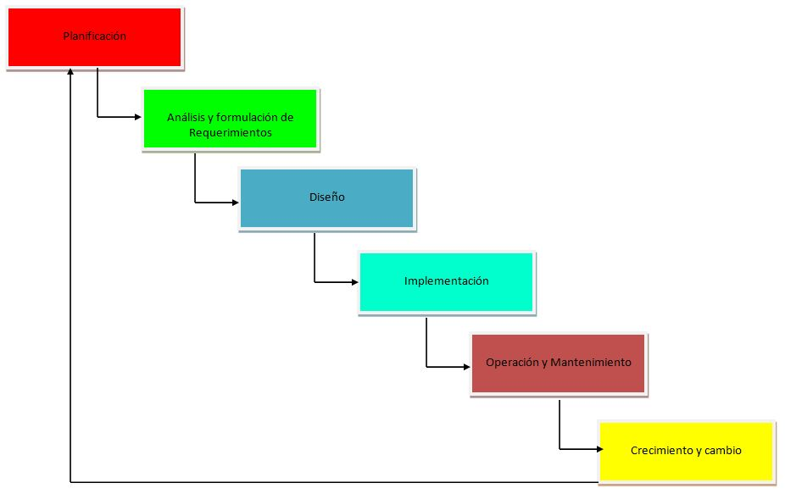
Modelo de Cascada

Slide 18
Fases del Modelo de Cascada
Análisis de requerimientos y definición.
Diseño del sistema y del software.
Implementación y prueba de unidades
Integración y prueba del sistema.
Operación y mantenimiento.
La dificultad en este modelo reside, en realizar cambios entre etapas.

Slide 19
Desarrollo Evolutivo
Actividades
Concurrentes
Versión
Inicial
Especificación
Descripción
del sistema
Desarrollo
Versiones
Intermedias
Validación
Versión
Final

Slide 20
Desarrollo Evolutivo
Problemas
Poca visibilidad en el proceso
Los sistemas están pobremente especificados
Se requieren habilidades especiales.
Aplicabilidad
Para sistemas interactivos pequeños o medianos.
Para partes de sistemas grandes (p.ej. la interfaz de usuario).
Para sistemas de corta vida.

Slide 21
Prototipado
Prototipado exploratorio
El objetivo es trabajar con clientes hasta evolucionar a un sistema final, a partir de una especificación inicial. Se debe comenzar con unas especificaciones bien entendidas.
Prototipado de “throw-away”.
El objetivo es entender los requerimientos del sistema. Se puede comenzar con especificaciones poco entendidas.

Slide 22
Problemas y Riesgos con los Modelos.
Cascada.
Alto riesgo en sistemas nuevos debido a problemas en las especificaciones y en el diseño.
Bajo riesgo para desarrollos bien comprendidos utilizando tecnología conocida.
Prototipado.
Bajo riesgo para nuevas aplicaciones debido a que las especificaciones y el diseño se llevan a cabo paso a paso.
Alto riesgo debido a falta de visibilidad
Evolutivo.
Alto riesgo debido a la necesidad de tecnología avanzada y habilidades del grupo desarrollador.

Slide 23
Modelos de Procesos Híbridos
Los sistemas grandes están hechos usualmente de varios subsistemas.
No es necesario utilizar el mismo modelo de proceso para todos los subsistemas.
El prototipado es recomendado cuando existen especificaciones de alto riesgo.
El modelo de cascada es utilizado en desarrollos bien comprendidos.

Slide 24
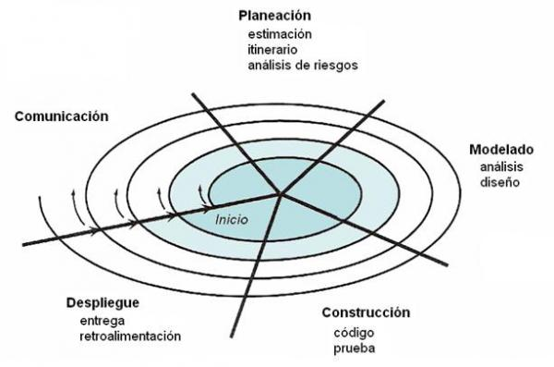
Modelo de Proceso de Espiral

Slide 25
Modelo de Proceso de Espiral
Evalúe alternativas,
identifique y resuelva
riesgos
Determine objetivos
alternativas y
restricciones
Análisis de
Riesgos
Análisis de
Riesgos
Análisis de
Riesgos
Prototipo
Operacional
Prototipo
3
Análisis
de
Riesgos
Prototipo
2
Proto
tipo 1
REVISIÓN
Plan de requerimientos
Plan del ciclo de vida
Simulaciones, modelos y benchmarks
Concepto de
Operación
Requeri
mientos de
SW
Diseño
del
Producto
Diseño
Detallado
Plan de
Desarrollo
Validación de
Requerimientos
Codificación
Prueba de
Unidades
Plan de Integración
y Prueba
Diseño
V &V
Prueba de
Integración
Planea la
siguiente fase
Prueba de
Aceptación
Desarrolle y verifique
el siguiente nivel
del producto
Servicio

Slide 26
Modelo de Proceso de Espiral
Planteamiento de Objetivos
Se identifican los objetivos específicos para cada fase del proyecto.
Identificación y reducción de riesgos.
Los riesgos clave se identifican y analizan, y la información sirve para minimizar los riesgos.
Desarrollo y Validación.
Se elige un modelo apropiado para la siguiente fase del desarrollo.
Planeación.
Se revisa el proyecto y se trazan planes para la siguiente ronda del espiral.

Slide 27
Plantilla para una ronda del espiral
Objetivos.
Restricciones.
Alternativas.
Riesgos.
Resolución de riesgos.
Resultados.
Planes.
Garantías (commitments).

Slide 28
Ventajas del Modelo de Espiral
Centra su atención en la reutilización de componentes y eliminación de errores en información descubierta en fases iniciales.
Los objetivos de calidad son primordiales.
Integra desarrollo con mantenimiento.
Provee un marco de desarrollo de hardware/software.

Slide 29
Problemas con el Modelo de Espiral
El desarrollo contractual especifica el modelo del proceso y los resultados a entregar por adelantado.
Requiere de experiencia en la identificación de riesgos.
Requiere refinamiento para uso generalizado.

Slide 30
Visibilidad del Modelo
Modelo de Proceso | Visibilidad del Proceso
Modelo de Cascada | Buena visibilidad, cada actividad produce un documento o resultado
Desarrollo Evolutivo | Visibilidad pobre, muy caro al producir docuementos en cada iteración.
Modelos Formales | Buena visibilidad, en cada fase deben producirse documentos.
Desarrollo orientado a la reutilización | Visibilidad moderada. Importante contar con documentación de componentes reutilizables.
Modelo de Espiral | Buena visibilidad, cada segmento y cada anillo del espiral debe producir un documento.

Slide 31
Resumen
La Ingeniería de software concierne a las teorías, métodos y herramientas para el desarrollo, administración y evolución de productos de software.
Los productos de software conformados por programas y documentación. Los atributos de los productos deben ser, mantenibilidad, confiabilidad, eficiencia y usabilidad.
Un proceso de software consiste en aquellas actividades involucradas en su desarrollo.

Slide 32
Resumen
El modelo de cascada considera cada actividad del proceso como una actividad discreta.
El modelo de desarrollo evolutivo considera actividades del proceso en forma concurrente.
El modelo de espiral se basa en análisis de riesgos.
La visibilidad del proceso involucra la creación de documentos o resultados de las actividades.
Los Ingenieros de software deben tener responsabilidades éticas, sociales y profesionales.

Slide 33
Ingeniería de Software
dfernandez@unpaz.edu.ar | vcontreras@unpaz.edu.ar
MUCHAS GRACIAS

